Slide 1
ЈЕДНАЧИНА ПРАВЕ
- вјежба-
Наставник: Данијела Пилиповић
ОШ ,,Доситеј Обрадовић’’
Приједор

Slide 2
Задатак 1:
Одреди m у формули (m+1)x + (3 – m)y + 2 = 0
тако да добијена права буде: 1) хоризонтална
2) вертикална
1) Права је хоризонтална ако је a=0
m + 1= 0
m = -1
За вјежбу нацртати добијене праве.
Добијена права је 4y + 2 = 0.
2) Права је вертикална ако је b=0
3 - m = 0
m = 3
Добијена права је 4x + 2 = 0

Slide 3
Задатак 2:
Која линеарна функција пролази кроз тачку A(-1, 1) и паралелна је графику функције 2x – 3y + 1 = 0?
График непознате функције је паралелан графику функције
и због паралелности функције имају исте коефицијенте .

Slide 4
Експлицитни облик непознате функције сада изгледа овако:
Непозната функција пролази кроз тачку A(-1, 1) па
Тражена функција је

Slide 5
Задатак 3:
Израчунај површину правоуглог троугла чија је хипотенуза
одсјечак дате праве, одређен координатним осама.
за домаћу задаћу

Slide 6
Одредимо пресјек са y осом.
Пресјек са y осом је тачка N(0,3).
Одредимо пресјек са x осом.
Пресјек са x осом је тачка М(-2,0).

Slide 7
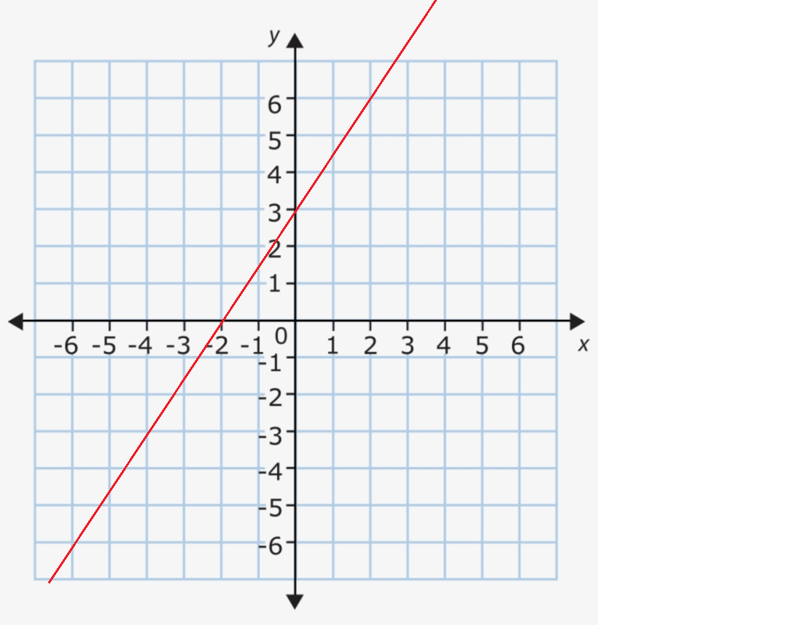
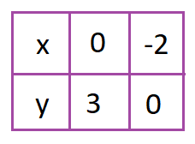
a=3
b=2

Slide 8
Домаћа задаћа:
475. задатак под а) и б) , страна 81. (збирка)

Slide 9
Хвала на пажњи !

